Slide 1
Çatışma Çözme Becerileri

Slide 2
İçerik
Anlaşmazlık Süreci
Kişiler Arası Anlaşmazlıklar Hakkında Bilmemiz Gerekenler
Kişiler Arası Anlaşmazlıkların Yararları
Anlaşmazlıkların Olumlu ve Olumsuz Sonuçları
Çatışma Çözme Yaklaşımları
Çatışma Çözme Kuralları
Çatışma Çözme Basamakları
Çatışma Çözme Örnekleri

Slide 3
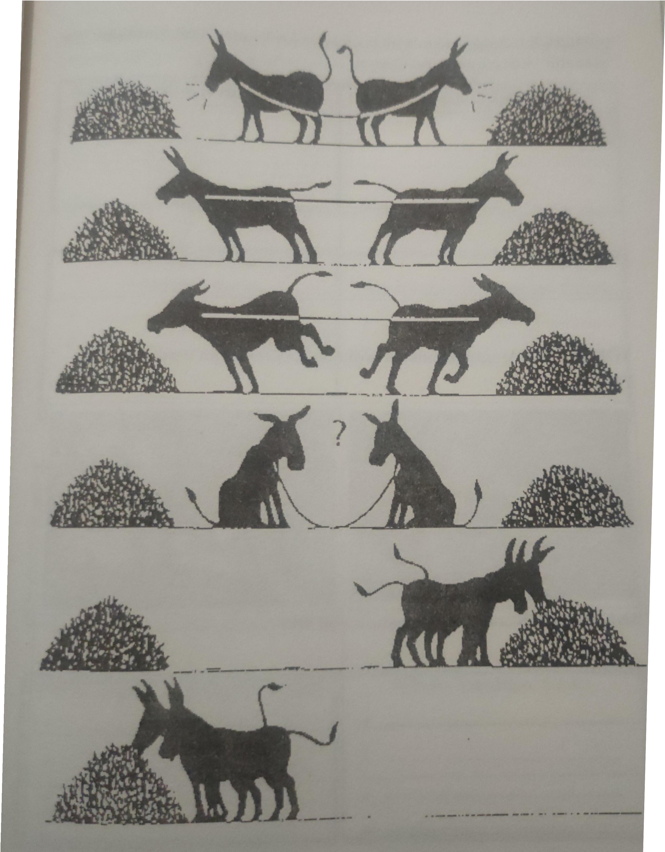
Anlaşmazlık
Süreci

Slide 4
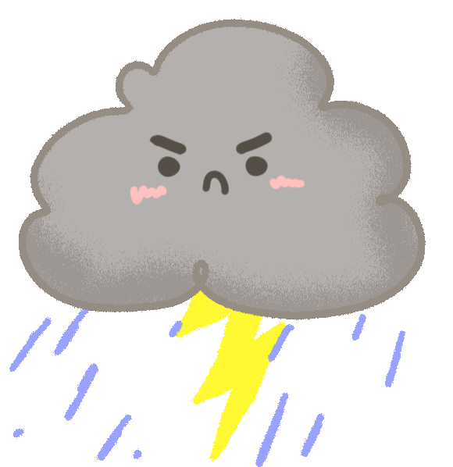
Fırtınaların, yerküre hava sisteminin kaçınılmaz ve doğal bir parçası olduğu gibi, kişilerarası anlaşmazlıklar da insan ilişkilerinin kaçınılmaz ve doğal bir parçasıdır. Fırtınalar, hafif çiselemeden kasırgaya kadar varabilen çeşitli şiddetlerde görülebilmektedir. Benzer biçimde, anlaşmazlıkların şiddeti de basit kırgınlıklardan çok şiddetli yaşamsal tehlike yaratılmasına kadar varabilen çeşitli boyutlarda yaşanabilmektedir. Kişiler arası fırtınaları yönetebilmek için anlaşmazlıklar hakkında bilmemiz gereken şeyler vardır.
Kişiler Arası Anlaşmazlıklar Hakkında Bilmemiz Gerekenler

Slide 5
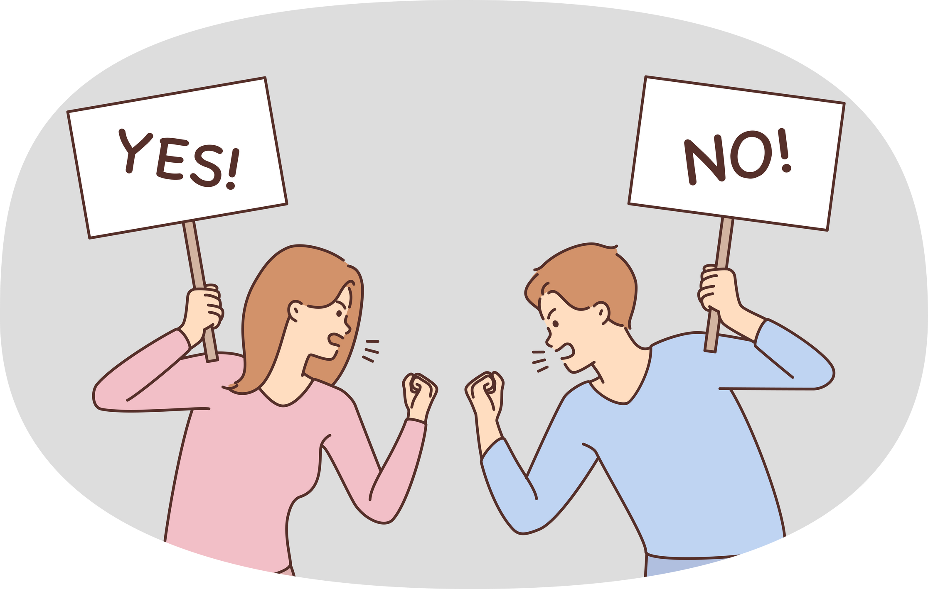
1. Öncelikle anlaşmazlıkların ne olup ne olmadığı anlaşılmalıdır: Bir kişinin hedeflerine ulaşmak için gösterdiği eylemleri ve atılımları, bir başka kişinin hedeflerine ulaşmak için gösterdiği eylemlerini ve atılımlarını engellerse, bloke ederse ya da bozarsa, kişiler arası anlaşmazlıklar ortaya çıkmaktadır.

Slide 6
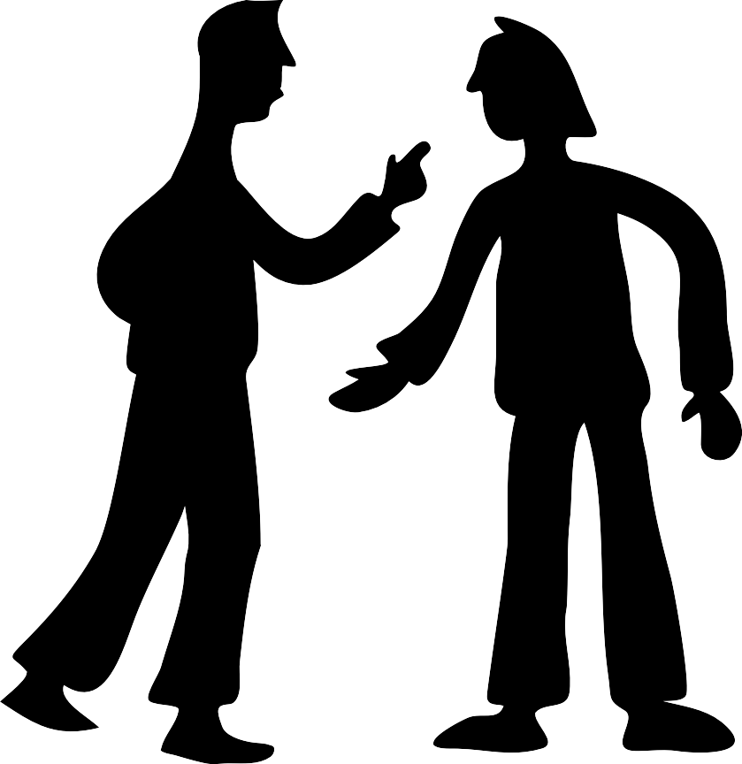
2. Kişiler arası anlaşmazlıkların hayatın doğal bir parçası olduğu, bu nedenle, yüzleşerek ve yapıcı yollarla çözülmesi gerektiği kabul edilmelidir. Anlaşmazlığın hayatın dışındaymış gibi ele alınması, yerkürenin ekseni etrafında dönmesinin engellenmesi gibi bir olaydır. Günlük yaşamda anlaşmazlıklar kaçınılmaz olarak yaşanabilmektedir, anlaşmazlıklar yaşamın dağal bir parçasıdır.

Slide 7
3. Anlaşmazlık ne olumludur, ne de olumsuzdur, nötrdür: Anlaşmazlıkların yapıcı mı yoksa yıkıcı mı olduğunu, anlaşmazlığın kendisi değil, anlaşmazlıkları yönetmek için seçtiğimiz yol belirler. Anlaşmazlık hem olumlu hem de olumsuz yollarla yönetilebilir.

Slide 8
4. Anlaşmazlık toplumsal yaşamda mutlaka olacaktır, buna karşın şiddet ve yıkıcı davranışlar engellenebilir: Anlaşmazlıklara sahip olmak ya da olmamak bizim seçimimiz dahilinde değildir. Buna karşın, anlaşmazlığa dahil olduğumuzda nasıl tepki vereceğimiz bizim seçimimizdir.

Slide 9
5. Anlaşmazlık yönetimi bir defa öğrenildi mi sizinle birlikte her yere gider ve her ilişkinize dahil olur: Anlaşmazlıkların becerikli bir biçimde nasıl yönetileceğinin bilinmesi sizin kariyerinizdeki başarınıza, hem arkadaşlarınız ve meslektaşlarınız ile daha kaliteli ilişkilere girmenize hem de mutlu olmanıza katkıda bulunur.

Slide 10
Her kişiler arası anlaşmazlık yıkıcı ve yapıcı sonuçlar ortaya çıkarma potansiyeline sahiptir. Anlaşmazlıklar yıkıcı olarak yönetildiğinde, anlaşmazlık yaşayan bireylerde karşılıklı olarak kızgınlık, öfke ve düşmanlık duyguları yaratır, şiddet kullanmaya yöneltebilir, acı ve üzüntü yaşanmasına yol açar. Böyle yıkıcı yönetilen bir anlaşmazlık, ayrılık yaşanması, kavga edilmesi ya da hukuksal bir dava ile sona erebilir. Buna karşın, anlaşmazlıklar birçok yararlı ve olumlu sonuçlar ortaya çıkarma gücüne de sahiptir. Bunlar:
Kişiler Arası Anlaşmazlıkların Yararları

Slide 11
1. Kişiler arası anlaşmazlıklar bizlerin nasıl bir değişime gereksinimimiz olduğunu belirler. İşlevsiz ve yararsız davranış kalıpları anlaşmazlıklar yoluyla tanımlanmış olur ve bireylerin kendi yararsız davranış kalıpları hakkında farkındalık kazanmalarını sağlar.

Slide 12
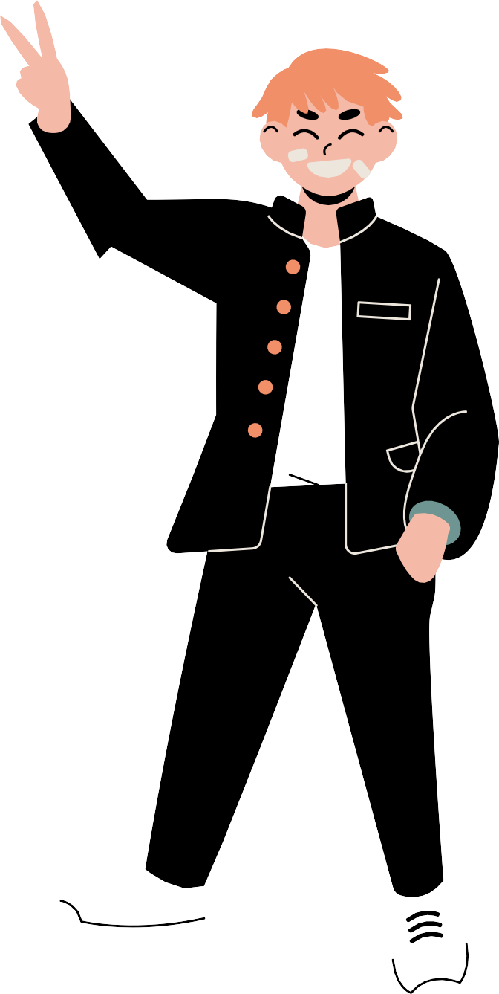
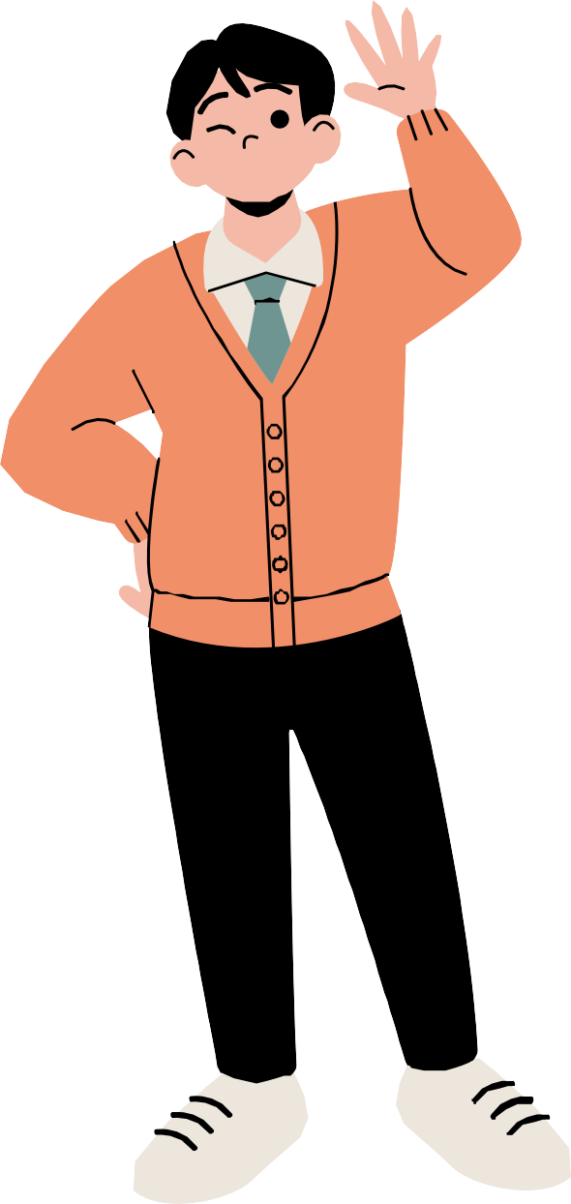
2. Kişiler arası anlaşmazlıklar kendimizin ve karşı tarafın değerlerini ve isteklerini açığa çıkarır. Anlaşmazlıklar yoluyla kimliğimizi ve kişiliğimizi geliştiririz.

Slide 13
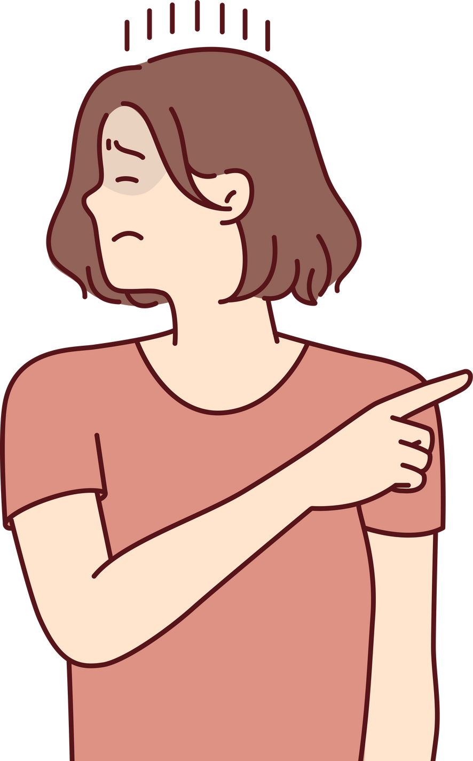
3. Kişiler arası anlaşmazlıkları yapıcı yönetmek kişileri birbirine gücenme duygularından korur. Diğer kişiye yönelik olarak hissedebileceğimiz nefret ve tiksinme duygularından bizi korur.

Slide 14
4. Anlaşmazlıkların çözümü depresyonu engeller. Anlaşmazlıkları yapıcı yönetmek, anlaşmazlık yaşanan kişiye öfke, kızgınlık hissetme, ona güvenmeme ve kendimizin de güvenilir olmadığını hissetme ile anlaşmazlığa ilişkin kaygı duyma gibi içimizde tuttuğumuz zaman davranışlarımızda bozukluklara neden olan duygulardan kurtulmamızı sağlar.

Slide 15
5. Kişiler arası anlaşmazlıkları yapıcı yönetmek, kendimizin dışına çıkarak, diğer kişileri ve onların bakış açılarından kendimizi doğru anlama becerimizi geliştirir. Bu durum, doğuştan getirdiğimiz, diğer kişilere ilişkin merhamet ve şefkat duyma kapasitelerimizi ve onlara karşı duyarlı davranma becerilerimizi de güçlendirir.

Slide 16
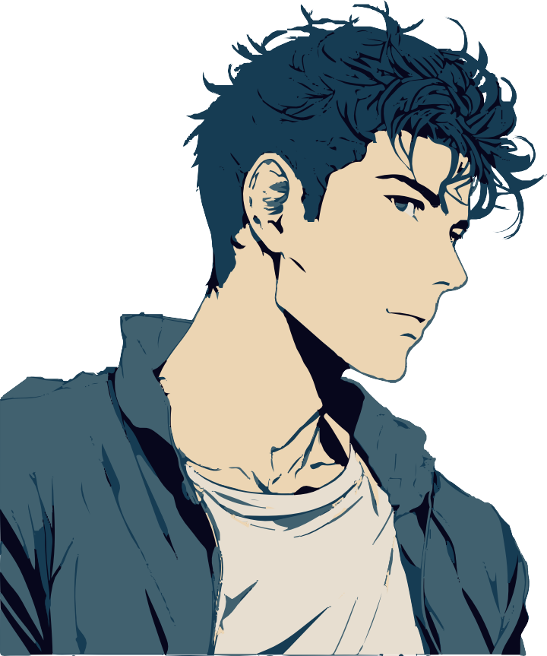
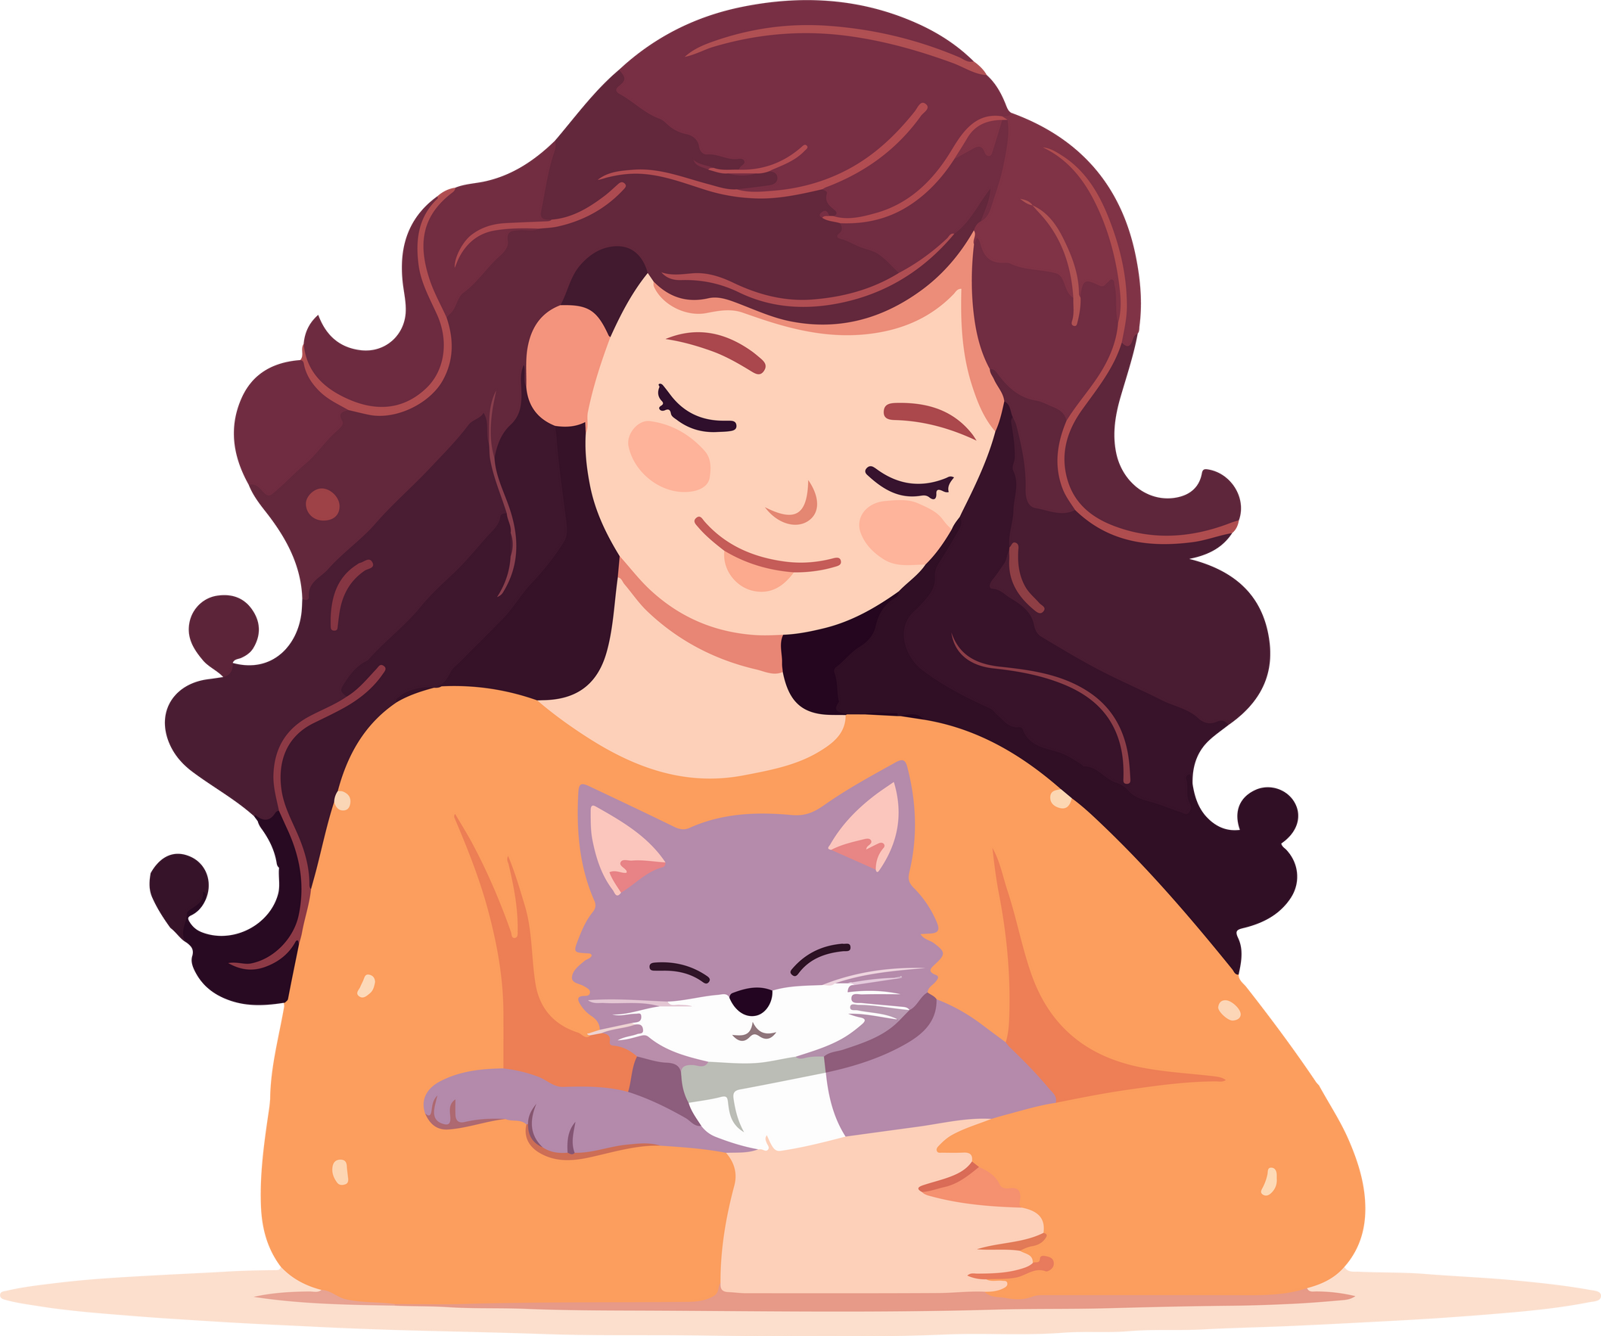
6. Eğer yukarıda sayılanlar gerçekleştirilirse, anlaşmazlığa gösterilen yapıcı tutumlar bizi korkak, endişeli, kendimizi savunucu ve bencil olmak yerine, kendine güvenen ve diğer kişiye sevgi, merhamet ve şefkat duyan bireyler haline dönüştürecektir. Bu yönüyle kişiler arası anlaşmazlıkların yapıcı yönetimi, bir toplumun bütünsel olarak yıkıcılık yerine yapıcı dönüşümüne ve toplumsal barışa ve bütünleşmeye ilişkin bir katkı olarak da görülmektedir.

Slide 17
OLUMSUZ (-)
Anlaşmazlıkların Olumlu ve Olumsuz Sonuçları
Eğer bir anlaşmazlık çözümsüz kalırsa ya da yıkıcı olarak yönetilirse, aşağıdaki olumsuz sonuçlar ortaya çıkar:
Tehditler ya da suçlamalar devam eder. Duygular incinir, yakın ilişkiler zarar görür. Kişisel çıkarlar öne çıkar, ortak çıkar gözetilmez.
Yaşanan öfke duygusu kontrol edilemez bir hal alır. Taraflar birbiri ile çekişir, birbirlerini anlamazlar.
İstek ve ihtiyaçlar göz önüne alınmaz. Şiddet gösterilir.
Kızgınlık ve düşmanlık duyguları devam eder.
Kişiler birbirinden ayrılır, uzaklaşır ve yalnızlık yaşanır. Yorgunluk ve zihinsel olarak bir dağınıklık yaşanır.

Slide 18
OLUMLU (+)
Eğer insanlarla anlaşmak için beraber çalışılırsa, aşağıdaki olumlu sonuçlar ortaya çıkar: Problemin çözümü ile ilgili iyi ve yapıcı fikirler üretilir.
Yakın ilişkiler pekişir ve iletişim kurma gelişir.
Karşılıklı olarak düşünceler açıklanır, problemler hakkında birlikte düşünülür. İşbirliği yapılır.
İstek ve ihtiyaçlar göz önünde tutulur. Adaletli olunur ve barış yaşanır.
Rahatlama ve ferahlama hissedilir. Neşe ve mutluluk hissedilir.
Etkili olma ve başarılı olma duyguları hissedilir. Güçlü olunduğu hissedilir ve kişisel gelişme sağlanır. Sağlıklı ve canlı hissedilir.
Olası anlaşmazlıkları yapıcı ve barışçıl olarak çözebilme becerisi gözlenir. İnsanlar birbirini dinler ve saygı gösterir.
Dinleme ve saygı gösterme, anlaşmazlıkların olumlu sonuçlanmasını sağlayan önemli etmenlerdendir.

Slide 19
ÇATIŞMA ÇÖZME YAKLAŞIMLARI
Duyguları Fark etme Ve Kendini Tanıma: Bireylerin duygularını fark edip isimlendirmesi ilk adımdır. Duyguların davranışlarımızı yönlendirdiğini bilmek; kendimizi tanımamızı, probleme ve çatışma konusuna konusuna odaklanmamızı odaklanmamızı sağlar.
Duygulardan Duygulardan arınmış arınmış bir biçimde probleme yaklaşıldığında sorun daha net görülür.
Duygularımız gibi güçlü ve zayıf yönlerimizin de farkında olmak, zorlu durumlar karşısında sergileyeceğimiz tutumu belirlemede önemli bir rol oynar.

Slide 20
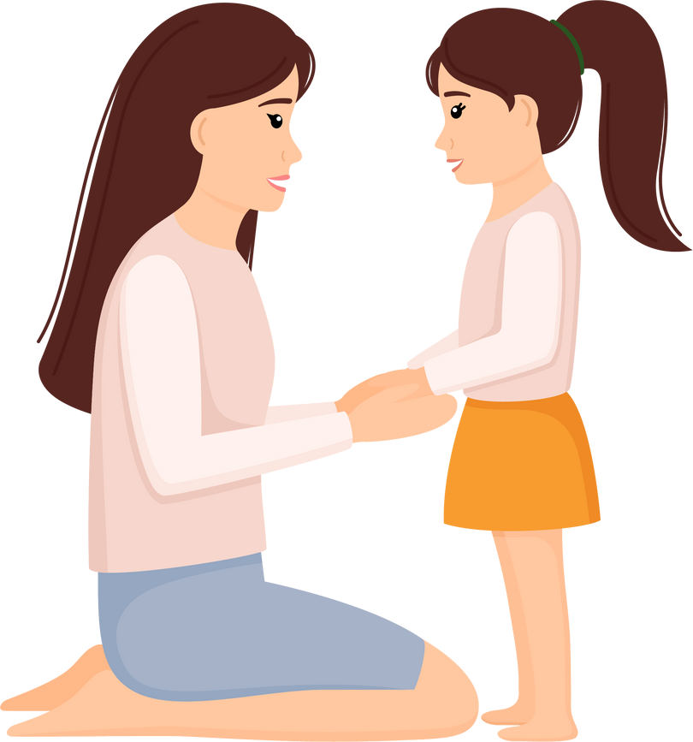
Dinleme Becerisi:
Sağlıklı iletişim tarafların birbirini dinlemesi ilebaşlar. Dinleme edilgen dinleme (sözel tepki vermeden konuşan kişiye dikkati yöneltmek, göz teması kurmak, jest ve mimikleri kullanmak) ve etkin dinleme (verilen mesajın anlaşıldığını belirtmek için karşı tarafın konuşmasını bölmeden gerektiğinde sorular sormak ve geri bildirim vermek) olmak üzere ikiye ayrılır. Etkin dinleme empati kurabilmenin ön koşuludur.

Slide 21
Empati: Empati, başka bir insanın bakış açısından olayları görebilmeyi içerir. Empati yapmak için, bir kişi kendini diğerinin yerine koyar ve onun duygularını hisseder. Bu sayede, diğer kişinin ne hissettiğini anlamak ve ona daha iyi bir şekilde davranmak mümkün hale gelir.
Empati, bir kişinin kendisini bir başkasının yerine koyabilmesi ve onun duygu, düşünce ve davranışlarını anlayabilmesidir. Empati yeteneğini geliştirmek için kitap okumak önemlidir.

Slide 22
«Karşında çırpınıp duran deniz ,sanki içimdeki bu çalkantıyı hissetmişti. Kül gibi grileşmiş gökyüzünde güneşten bir parçacık bile kalmamıştı. Garip bir rüzgar geziniyordu havada .Sanki o da anlamıştı huzursuzluğumu. İçimdeki acı gibi feryat ederek geçti bir martı. Ne o benim derdimden ne ben onun derdinden haberdardım. Hava ılıktı. Kaldırımda küçük bir kedi geziniyordu. Beni görünce koşarak gelip bacaklarıma sürtünmeye başladı. Sanki ben kendisinden iyi durumdaymışım gibi kendini acındırdı bana. Köşeden gelen simitçiye seslenip durdurdum. Bir simit verdi :soğumuş ,bayatlamış ... Pek önemli değildi ama. Simidi parçalayıp köşeye bir yığın oluşturdum. Siyah kedi bana sürtünmeyi bırakıp koştu . Arkamı dönüp gittim. Anlaşılan bugün de bir huzur yoktu.»

Slide 23
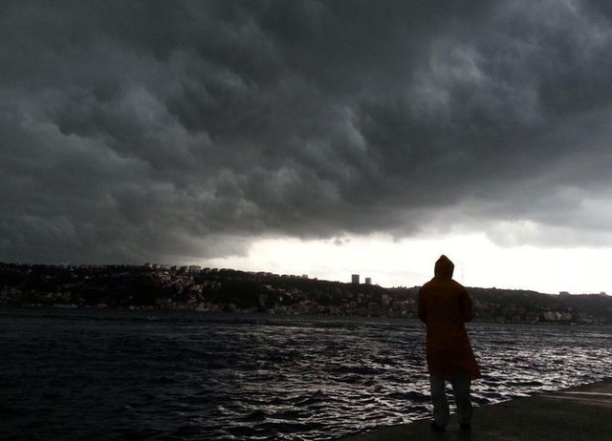

Slide 24
Ben Dili: Kişinin kendi duygu ve düşüncelerine odaklanan bir iletişim tarzıdır. Bu şekilde kurulan bir iletişimde konuşan kişi karşıdakinin durumu, düşünceleri ile ilgili birtakım yargılarda bulunmaz. Aksine kendi hislerini ortaya koyar. Bu sayede dinleyici konumundaki kişi kendisine karşı suçlayıcı ithamlarda bulunuyormuş gibi hissetmez. Konuşan kişi ise yine de güçlü bir şekilde durumu ortaya koymuş olur.

Slide 25
BEN DİLİ
SEN DİLİ
Kişiyi savunmaya itmez, yapıcıdır.
Davranışa yöneliktir.
Kişiye olması gerekeni yumuşak bir dille anlatır.
Sorun çözmeye yöneliktir.
Kişi, başkalarını düşünmeyi öğretir.
«“Benim için önemli olan bir konuşmayı bitiremeden ayrılmak beni rahatsız ediyor.»
Kişiyi savunmaya iter, suçlayıcıdır.
Davranıştan çok kişiliğe yöneliktir.
Sorunu daha çok büyütür.
Kişiyi aşağılar ve kırar.
Kişi, kendini suçlanmış hisseder.
«Her zaman beni dinlemiyorsun»

Slide 26
Etkili iletişim kurabilmek için iletişim engellerinden de kaçınmak gerekir. Sıklıkla kullanılan iletişim engelleri;
Ahlak dersi vermek
Öğüt vermek.
Yargılamak, eleştirmek, suçlamak.
Emir vermek.
Alay etmek, ad takmak.
Konuyu saptırmak. 7.Suçlamak.

Slide 27
Birbirinize ad takarak hitap etmeyeceksiniz. Sırayla konuşacaksınız.
Çatışma Çözme Kuralları
Konuşanın sözünü kesmeyeceksiniz. Birbirinize karşı aşağılayıcı, küçük düşürücü sözler kullanmayacaksınız.
Olabildiğince dürüst ve samimi olacaksınız. Suçlamayacağız.
Çatışma sonunda alınan kararlara uyacaksınız.
Çatışma çözme sürecinde söylenen her şey gizli kalacaktır. Buna karşın anlaştığınızı ve barıştığınızı arkadaşlarınızla paylaşabilirsiniz.

Slide 28
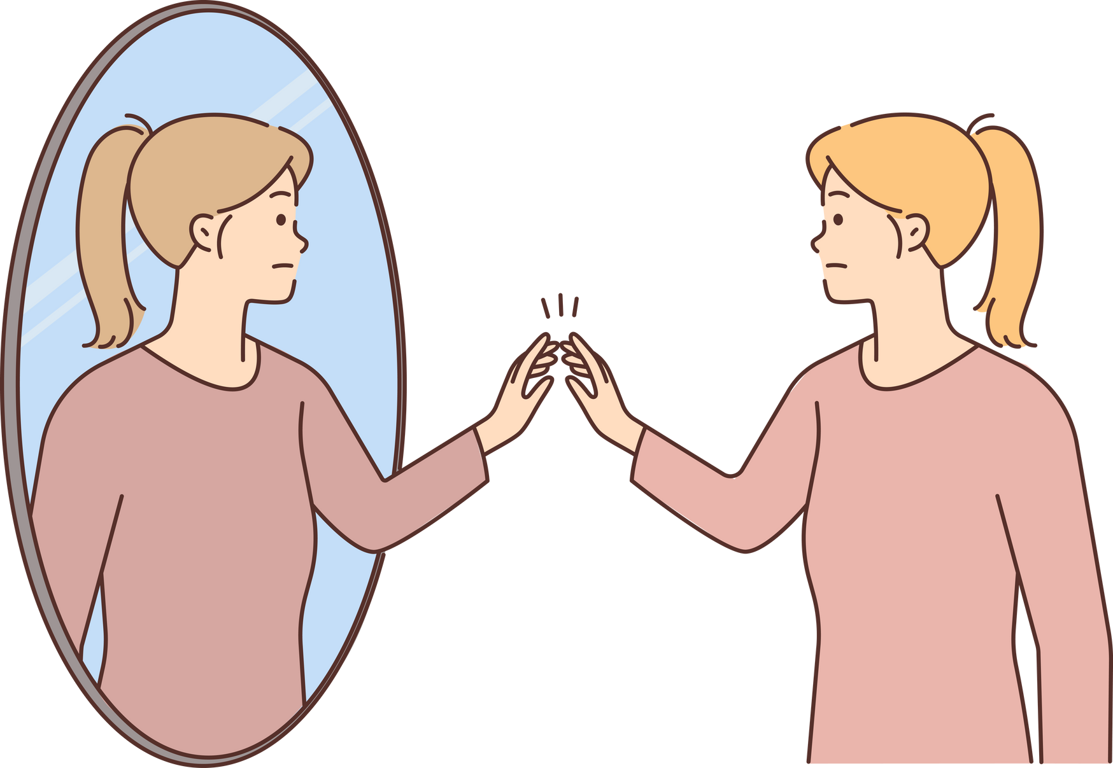
Dikkat
Nasıl yaklaşırsak öyle karşılık buluruz.

Slide 29
1-Olay ne? Neden bu olay oldu?
Çatışma Çözme Basamakları
2-Neler hissettin? Neden bunu hissettin?
Ne istiyorsun? Neden bunu istiyorsun?
Diğer tarafı anlamak için empati kur.
İki tarafı da mutlu edecek çözüm üret.

Slide 30
Çatışma Çözme Örnekleri
Tahtada canlandırma yapalım.

Slide 31
1-Olay ne? Neden bu olay oldu?
Ahmet derste Ayşe’nin kafasına kağıt yuvarlayıp atar. Ayşe “Teneffüste konuşabilir miyiz?” diyerek dersine döner ve teneffüste Ahmet’in yanına gider. “Ahmet biraz konuşabilir miyiz?” Sakin bir yere geçerler.
Ahmet neden derste bana kağıt attın?
Canım sıkılmıştı. Biraz eğlenelim istedim.
Neler hissettin? Neden bunu hissettin?
Ama ben eğlenmedim aksine sinirlendim. Çünkü derse karşı odağım dağıldı ve rahatsız oldum.
Ben de başta biraz eğlendim ama sonra sen rahatsız olunca kendimi kötü hissettim.
Ne istiyorsun? Neden bunu istiyorsun?
Derste odağımın dağılmasını istemiyorum.
Ben de eğlenmek istiyorum.
Diğer tarafı anlamak için empati kur.
Düşünsene sen ders dinlerken ben senin kafana kağıt atsam ne hissederdin?
Tabii ki de rahatsız olurdum, öfkelenirdim.
İki tarafı da mutlu edecek çözüm üret.

Slide 32
1-Olay ne? Neden bu olay oldu?
Ahmet Mehmet’e el şakası yapar. Ama Mehmet’in canı çok yanar. Mehmet öfkelenmiştir ve öfkeyle hareket etmemek için önce derin nefesler alır, su içer, biraz hava alır. Sakinleşince döner ve arkadaşına sorar. “Biraz konuşalım mı?”
Neden sertçe enseme vurdun canım yandı?
Sadece şaka yapmak istemiştim. Gülersin sandım.
Neler hissettin? Neden bunu hissettin?
Canım yandığında nasıl gülebilirim ki? Aksine öfkelendim, sinirlendim.
Canını yakmak istememiştim ben de şimdi biraz üzüldüm.
Ne istiyorsun? Neden bunu istiyorsun?
Bana el şakası yapılmasını istemiyorum. Bu zarar verici bir şaka. O yüzden hoş değil. Ben de bazen şakalaşmak, eğlenmek istiyorum.
Diğer tarafı anlamak için empati kur.
Aynısını ben sana yapsaydım sertçe ensene vursaydım, canını yaksaydım nasıl hissederdin?
Evet bu benim de hoşuma gitmezdi, sinirlenirdim.
İki tarafı da mutlu edecek çözüm üret.

Slide 33
1-Olay ne? Neden bu olay oldu?
Elif Merve’nin kalemini izinsiz alır. Bundan rahatsız olan Merve Elif’le konuşmak ister. “Elif biraz konuşabilir miyiz?
Eşyalarımı hep izin almadan kullanıyorsun. İhtiyacım olunca bulamıyorum.
Evet o an sormayı unutuyorum.
Neler hissettin? Neden bunu hissettin?
Eşyalarımı izinsiz kullanman hoşuma gitmiyor. İhtiyacım olduğunda onları bulamayınca sinirleniyorum.
Seni sinirlendirmek istemezdim ben de böyle olduğu için üzgün hissediyorum şimdi
Ne istiyorsun? Neden bunu istiyorsun?
Eşyalarımı kullanırken izin almanı istiyorum. Böylece hangi eşyamın nerede olduğunu bilirim.
Ben de senin kalemlerini seviyorum, kullanmak istiyorum.
Diğer tarafı anlamak için empati kur.
Düşünsene ben de senin eşyalarını çantandan kalemliğinden kafama göre alıp kullansam ve sen
de ihtiyacın olduğunda bulamasan nasıl hissederdin?
Benim de hoşuma gitmezdi ben de rahatsız olurdum.
İki tarafı da mutlu edecek çözüm üret.

Slide 34
1-Olay ne? Neden bu olay oldu?
Emre Ahmet’e hakaret eder. Ahmet çok öfkelenir ama konuşmak için önce sakinleşmesi gerekmektedir. Yoksa öfkeyle yanlış bir şey yaparak haklıyken haksız duruma düşebilir. Derin nefesler alır. “Şu an gerçekten öfkeliyim sakinleşince konuşalım.” der. Biraz ortamdan uzaklaşır, hava alır. Sakinleştiğinde Emre’ye “Konuşabilir miyiz?” der.
Bana hakaret ettin. Neden söyledin bunu?
Yürürken bana çarptın. Özür bile dilemedin.
Neler hissettin? Neden bunu hissettin?
Sen hakaret edince gerçekten çok öfkelendim.
Sen de bana çarpınca ben de sinirlendim. Canım yandı üstelik.
Ne istiyorsun? Neden bunu istiyorsun?
Benim yanlış bir hareketim olduğunda direk hakaret edilmesini değil de düzgünce benle konuşulmasını isterim.
Bana çarpıldığında özür dilenmesini isterim.
Diğer tarafı anlamak için empati kur.
Sen yanlış bir şey yapınca ben sana hakaret etsem nasıl hissederdin?
Sinirlenirdim. Peki ben sana çarpıp özür dilemesem sen ne hissederdin?
İki tarafı da mutlu edecek çözüm üret.

Slide 35
Ek’teki ‘Çatışma Çözme Adımları’ çalışma kağıdına göre aşağıdaki sorunlar üzerinden öğrencilere ikişerli olarak uygulama yaptırın.
Uygulama
A karşısındaki kendisini anlamadığını düşünerek B’ye bağırır. B bundan rahatsızlık duyar.
A, B’yi oyundan dışlar. A, B’nin saçını çeker.
A, B’nin arkasından kötü konuşur. A, B’nin kitabını karalar.
A, ödünç aldığı B’nin kitabını 3 haftadır getirmemiştir.

Slide 36
Ek’teki ‘Çatışma Çözme Adımları’ çalışma kağıdına göre aşağıdaki sorunlar üzerinden öğrencilere ikişerli olarak uygulama yaptırın.
Uygulama
A, B’nin dış görünüşü ile alay eder. A, B’ye lakap takar.
A, B’nin koluna vurur.
A, B’nin masasını karalar. A, B’nin günlüğünü okur.

Slide 37
Dinlediğiniz için
TEŞEKKÜR EDERİM.
Kaynak: TÜYNÜKLÜ A., Akran Arabulucu/Barışyapıcı Lider Öğrenci Programı Öğrenci Uygulama Kitabı, 2015, Ankara

